Slide 1
Cassava Store
KELOMPOK 2
Aplikasi Pengelolaan Penjualan Makanan dan Minuman Berbasis Tahap Awal

Slide 2
NAMA ANGGOTA:
1. Nabil Rifqidiyanto
2. Muhammad Raihan
3. Hafizh Wali Muta'ali Subyan
4. Musyafa Anasrullah
5. Muhamad Rizky Rohidin Saputra

Slide 3
01
Tentang Cassava Store

Slide 4

Definisi dan Fungsi Aplikasi
Cassava Store adalah aplikasi berbasis terminal yang berfungsi sebagai alat untuk mengelola penjualan dan stok produk. Dengan aplikasi ini, pengguna dapat melihat daftar barang, harga, dan ketersediaan stok secara real-time, memproses pembelian, serta menghasilkan struk belanja secara otomatis untuk mendukung kelancaran transaksi.

Slide 5
02
Fitur dan Alur Penggunaan

Slide 6
Fitur Utama dan Manfaatnya
Cassava Store memiliki fitur utama seperti penampilan daftar barang lengkap dan yang tersedia, aplikasi akan menyediakan keranjang untuk user gunakan saat memilih brang yang akan di checkout, user bisa menggunakan fitur checkout Ketika barang sudah di pilih, lalu struk akan di tampilkan jika pembayaran sudah selesai. Fitur ini memudahkan pengguna dalam mengelola transaksi dengan cepat dan mengurangi risiko kesalahan stok sehingga meningkatkan efisiensi operasional toko.

Slide 7
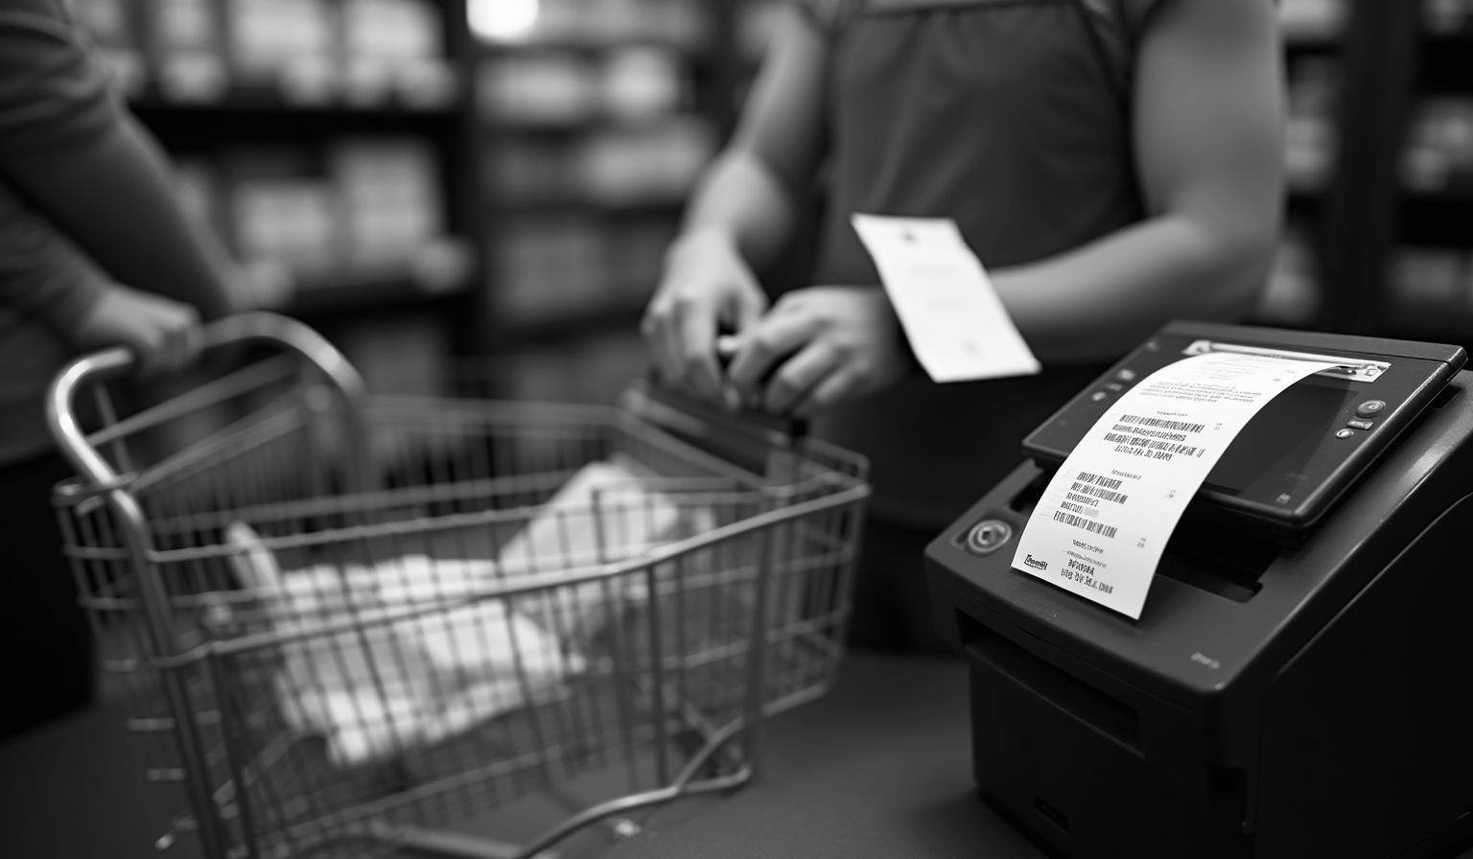
Proses Transaksi dan Validasi Stok
Pengguna memulai dengan membuka menu utama dan memilih opsi penambahan barang ke keranjang. Validasi stok dilakukan secara otomatis untuk memastikan barang tersedia. Setelah pemilihan selesai, proses checkout mengakumulasi total harga, mengurangi stok di database, dan mencetak struk transaksi sehingga memastikan keakuratan data dan pendataan penjualan.

Slide 8
Kelebihan dan Kekurangan Aplikasi
Kelebihan aplikasi meliputi penyimpanan data yang terstruktur, proses stok otomatis setelah checkout, serta antarmuka yang user-friendly dengan menu yang jelas. Namun, aplikasi ini masih memiliki kekurangan seperti tampilan berbasis terminal, tidak adanya fitur edit atau hapus item di keranjang, dan belum ada sistem penyimpanan permanen atau keamanan pengguna.

Slide 9
03
DEMO APLIKASI

Slide 10

THANKS

